Slide 1

Муниципальное дошкольное образовательное автономное учреждение
«Центр развития ребенка – детский сад №56 «Надежда» г. Орска»
Консультация
«STEM подход в образовании. Новая ступень в развитии технического творчества дошкольников»
Подготовила воспитатель:
Селиванова Л.А.

Slide 2

STEM
-образование - это новая парциальная модульная программа дошкольного образования, направленная на развитие интеллектуальных способностей в процессе познавательной деятельности и вовлечения в научно-техническое творчество.

Slide 3
Вариации STEM-образования:
STEAM (STEM + A) — добавление «А» (искусство)
STEMM - добавление «M» (медицина)
STREM (STEM + R) — добавление «R» (робототехника)
STEMLE - добавление «L+E» — (право и экономика)

Slide 4
в ДОУ
STEM
ЦЕЛЬ — дать детям возможность с раннего возраста профессионально использовать современные технологии, быстро усваивать поток информации и успешно применять свои знания на практике.

Slide 5
ЗАДАЧИ STEM-образования в ДОУ
1
Развитие критического мышления и навыков решения проблем.
Формирование любознательности и исследовательского духа.
Развитие навыков работы в команде.
Подготовка к дальнейшему обучению в области науки и технологий.
Формирование базовых знаний и навыков в этих дисциплинах.
2
3
4
5

Slide 6
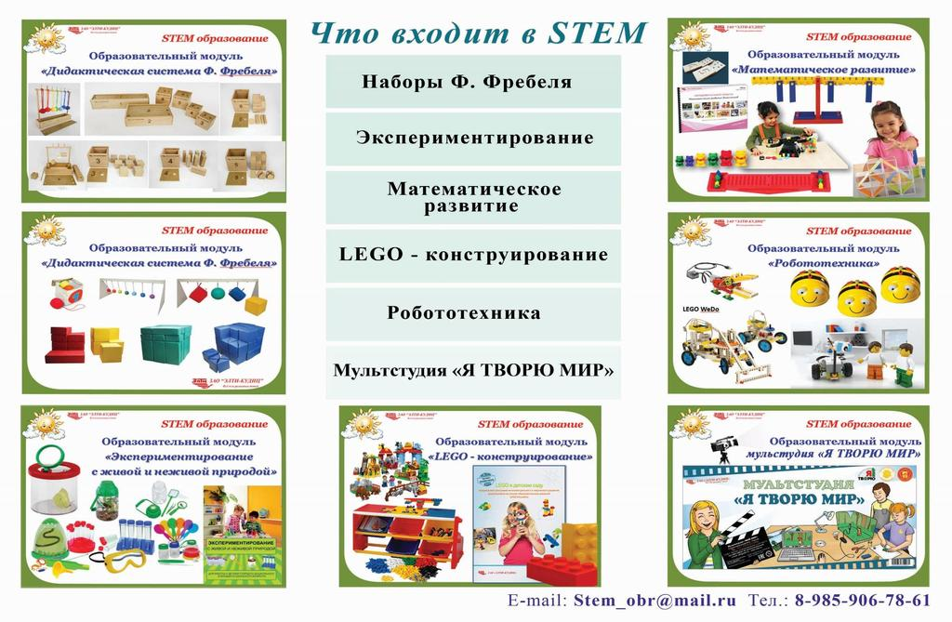

Slide 7
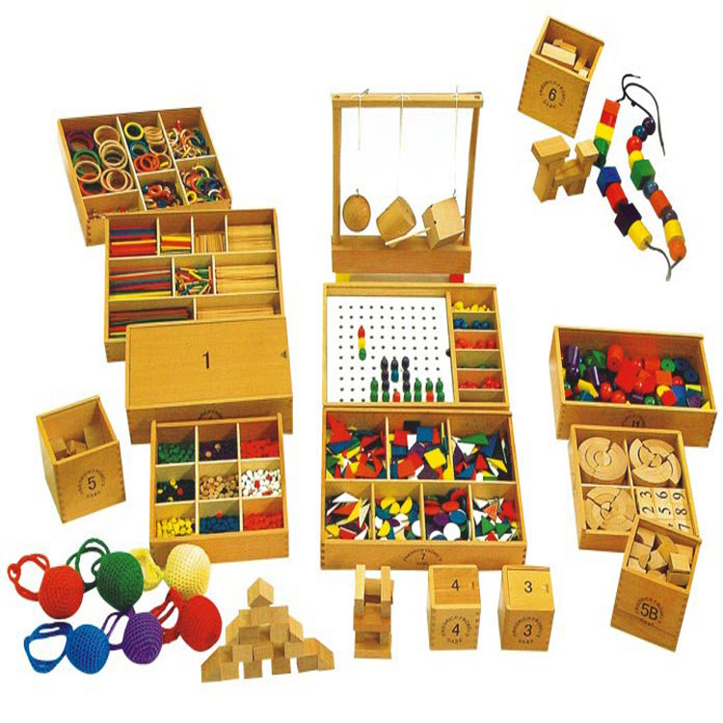
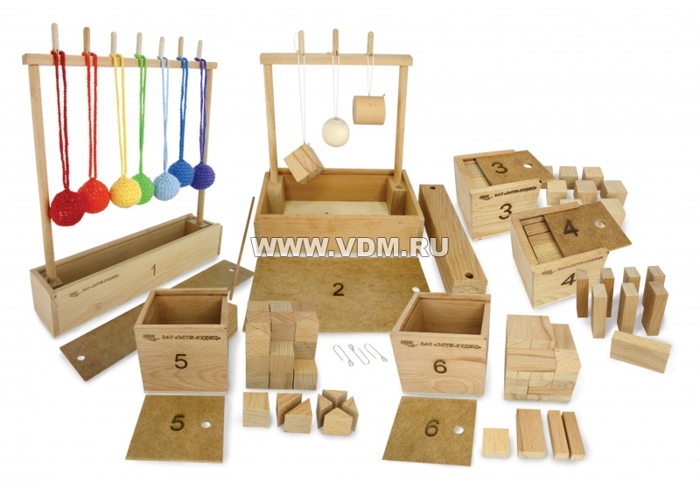
1.Образовательный модуль «Дидактическая система
Ф. Фрёбеля»

Slide 8
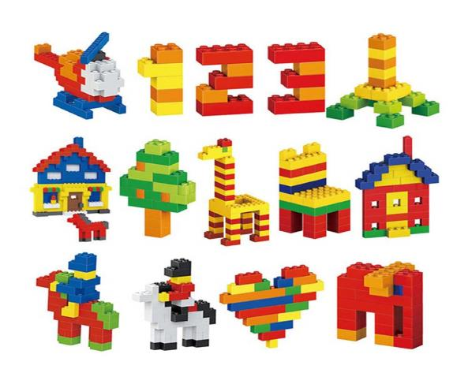
2.Образовательный модуль «LEGO-конструирование»

Slide 9
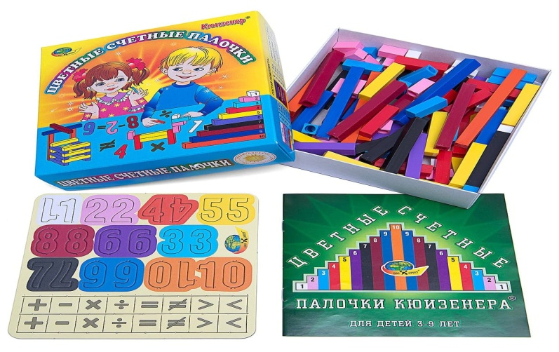
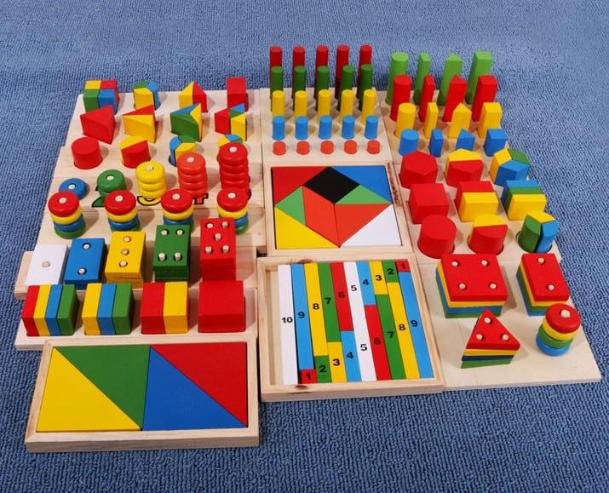
3.Образовательный модуль «Математическое развитие»

Slide 10
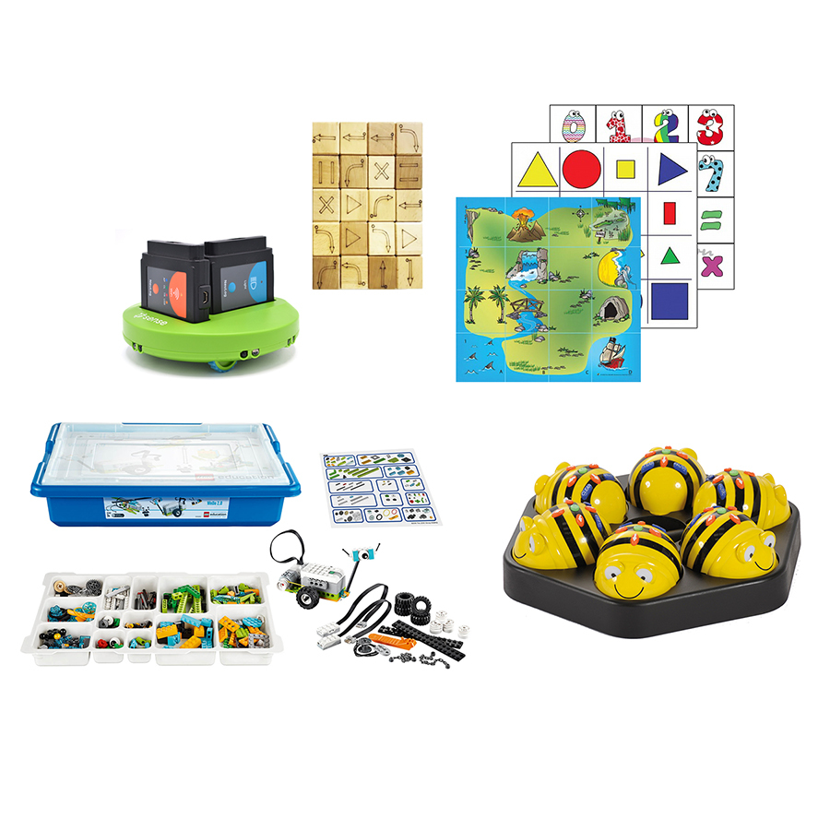
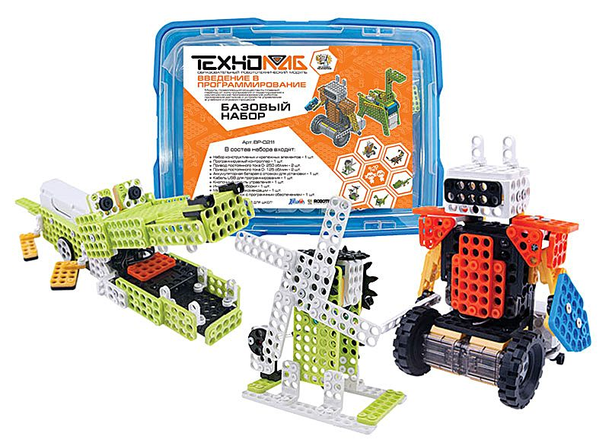
4.Образовательный модуль «Робототехника»

Slide 11
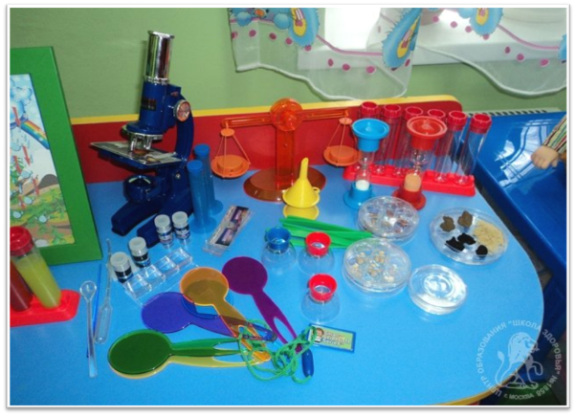
5.Образовательный модуль «Экспериментирование с живой и неживой природой»

Slide 12

5.Образовательный модуль «Мультстудия
“Я творю мир”»

Slide 13
ПРЕИМУЩЕСТВА STEM ТЕХНОЛОГИЙ
Развивают любознательность.
Помогают выработать инженерные навыки.
Позволяют приобрести качества, необходимые для работы в команде.
Содействуют умению анализировать результаты проделанных мероприятий.
Способствуют наилучшей познавательной активности дошкольников.

Slide 14
СПАСИБО
ЗА ВНИМАНИЕ!

